Slide 1



الابتكار
الأساسيات والنظريات والتطبيقات
أ.د. أحمد بن عبدالرحمن الشميمري
أستاذ التسويق وريادة الأعمال
جامعة الملك سعود – الرياض
كتاب منهجي محكّم
Peer-reviewed textbook

Slide 2


الفصل العاشر
10
قياس الابتكار
Measuring innovation
edarah.net الابتكار - الشميمري
2

Slide 3









محتويات الفصل
  العوائق التي تحول دون الابتكار
  قياس أثر الابتكار
  المؤشرات العالمية لقياس الابتكار
قياس الابتكار المؤسسي
  استراتيجيات تعزيز قدرات الابتكار الوطنية
  أطر قياس الابتكار المؤسسي
  قياس الابتكار الوطني
edarah.net الابتكار - الشميمري
3

Slide 4



قياس أثر الابتكار
المستوى
الفردي
مستوى فرق العمل
المستوى المؤسسي
المستوى الوطني
edarah.net الابتكار - الشميمري
4

Slide 5


أولًا: قياس الابتكار المؤسسي
قياس الابتكار يحقق عددًا من الفوائد الجليلة للمؤسسات منها ما يلي:
المقارنة مع المنافسين
تحسين القرارات الاستراتيجية
تحسين الأداء
الاستدامة
تعزيز الثقافة
edarah.net الابتكار - الشميمري
5

Slide 6
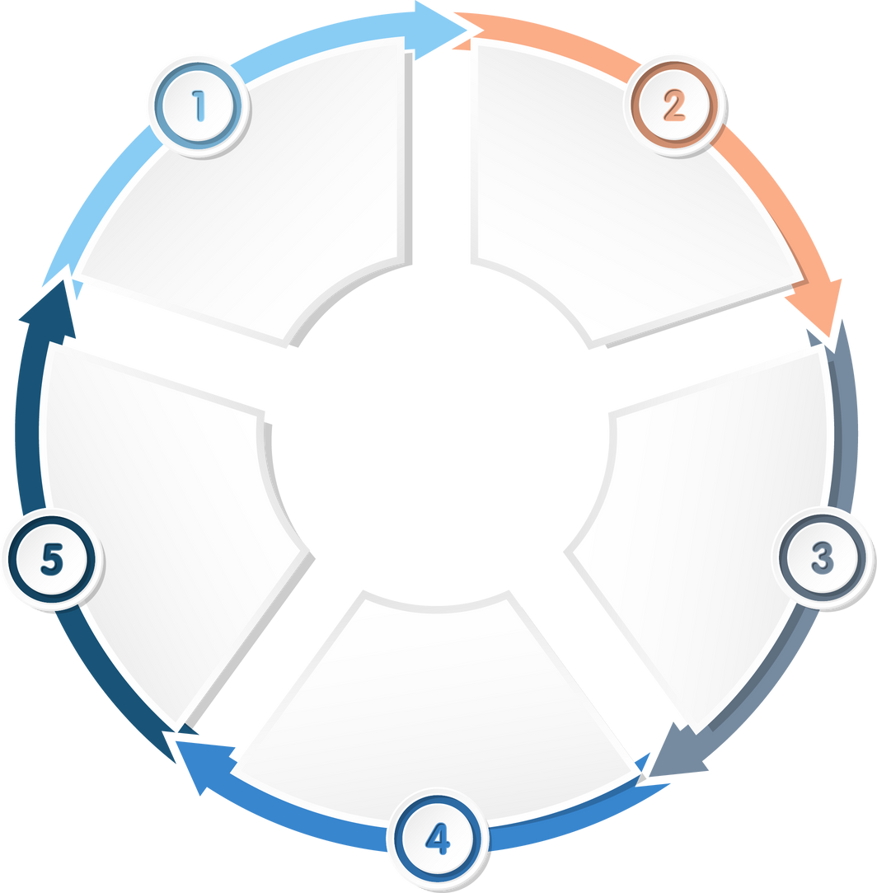

خطوات قياس أثر الابتكار
تحديد الأهداف
إطار القياس
مقارنة النتائج
جمع البيانات
تحليل الأداء
edarah.net الابتكار - الشميمري
6

Slide 7

أطر قياس الابتكار المؤسسي
مؤشرات الأداء
العائد على الهدف
المحاسبة الابتكارية
قياس الابتكار
بطاقة الأداء المتوازن
العائد على الاستثمار
edarah.net الابتكار - الشميمري
7

Slide 8
الإطار الأول: مؤشرات الأداء الرئيسية (KPIs)
الفوائد غير المباشرة
النتائج النهائية
الاسترداد النقدي
الأداء
المدخلات
edarah.net الابتكار - الشميمري
8

Slide 9

الإطار الثاني: المحاسبة الابتكارية
• أولًا، إنشاء مقاييس أساسية
• ثانيًا، ضبط المحرك
• ثالثًا، المحور أو المثابرة
edarah.net الابتكار - الشميمري
9

Slide 10

الإطار الثالث: العائد على الاستثمار (ROI)
  تخطيط التقييم
  جمع البيانات
  عزل تأثيرات المشروع
  تحويل البيانات إلى قيمة نقدية
  تحديد المنافع غير الملموسة
  جدولة تكاليف المشروع
  حساب العائد على الاستثمار
  إعداد التقارير
edarah.net الابتكار - الشميمري
10

Slide 11

الإطار الرابع: بطاقة الأداء المتوازن
منظور العمليات الداخلية
المنظور المالي
  المنظور المالي
  منظور العملاء
  منظور العمليات الداخلية
  منظور التعلم والنمو
بطاقة الأداء المتوازن
منظورالتعلم والنمو
منظور العملاء
edarah.net الابتكار - الشميمري
11

Slide 12




الإطار الخامس: العائد على الهدف (ROO)
  التغيير في المعرفة
  التغيير في الموقف أو الاتجاه
  التغيير في السلوك
  التغيير في الأعمال
التغيير في الأعمال
التغيير في المعرفة
العائد على الهدف
التغيير في السلوك
التغيير في الموقف
edarah.net الابتكار - الشميمري
12

Slide 13

ثانيًا: قياس الابتكار الوطني مقارنة بالدول الرائدة
الولايات المتحدة الأمريكية: قيادة الطريق في التقدم التكنولوجيا
• الإنترنت
• الكمبيوتر الشخصي
• الطائرة
• تكنولوجيا الفضاء
• تكنولوجيا الـ GPS
• تكنولوجيا الذكاء الاصطناعي
• تكنولوجيا الفضاء
• تكنولوجيا الجينات
• شبكات التواصل الاجتماعي والتجارة الإلكترونية
• تكنولوجيا البلوكتشين والعملات المشفرة
edarah.net الابتكار - الشميمري
13

Slide 14

ثانيًا: قياس الابتكار الوطني مقارنة بالدول الرائدة
سويسرا: التعهد في طليعة الابتكارات الحديثة
• الساعات السويسرية
• الفيلكرو
• الشوكولاتة الحليبية
• الكود المرقم للأدوية NDC
• تقنية LSD
• تصميم السكين السويسري
• تقنيات طبية متقدمة
edarah.net الابتكار - الشميمري
14

Slide 15

ثانيًا: قياس الابتكار الوطني مقارنة بالدول الرائدة
ألمانيا: التميز في الابتكارات الهندسية والتصنيعية
  تكنولوجيا الطاقة المتجددة
  السيارات الكهربائية
  أجهزة الرعاية الصحية
  الروبوتات الصناعية
  تكنولوجيا الطباعة ثلاثية الأبعاد
  MP3
  برنامج SAP
edarah.net الابتكار - الشميمري
14

Slide 16

ثانيًا: قياس الابتكار الوطني مقارنة بالدول الرائدة
كوريا الجنوبية: الابتكارات الرقمية الرائدة والاتصال
• الهواتف الذكية
• التلفزيونات الذكية
• السيارات الكهربائية والهجينة
• تكنولوجيا البطاريات
• تكنولوجيا الشاشات
edarah.net الابتكار - الشميمري
14

Slide 17

ثانيًا: قياس الابتكار الوطني مقارنة بالدول الرائدة
السويد: نموذج للابتكارات المستدامة والتعاون
• Spotify
• Skype
• Tetra Pak
• طاقة الرياح البحرية
• Northvolt
• تكنولوجيا الألعاب
edarah.net الابتكار - الشميمري
14

Slide 18

ثانيًا: قياس الابتكار الوطني مقارنة بالدول الرائدة
سنغافورة: تعزيز ثقافة الابتكار وريادة الأعمال
• تكنولوجيا الفضاء
• الطاقة المتجددة
• الذكاء الاصطناعي
• تكنولوجيا الأغذية
• تكنولوجيا الدفع الرقمي
• الطب الحيوي
edarah.net الابتكار - الشميمري
14

Slide 19

العناصر الرئيسية التي يمكن أن تسهم في نجاح الدولة في مجال الابتكار
1- الاستثمار في البحث والتطوير
2- التعليم القوي
3- التعاون بين الأكاديميين والصناعة
4- نظام قوي لحماية الملكية الفكرية
5- البيئة التنظيمية والاقتصادية
6- ثقافة تقبل للفشل
7- التركيز على الابتكار في السياسة الحكومية
تقبل الفشل خطوة للنجاح
edarah.net الابتكار - الشميمري
19

Slide 20

العوائق التي تحول دون الابتكار
1- السياسات واللوائح
2- البحث والتطوير
3- نقص البنية التحتية
4- التعليم والمهارات
5- التمويل
6- الثقافة
7- المشاركة الدولية والتعاون
edarah.net الابتكار - الشميمري
20

Slide 21

المؤشرات العالمية لقياس الابتكار
  مؤشر الابتكار العالمي (GII)
  تقرير القدرات التنافسية العالمية
  مؤشر بلومبرغ للابتكار
  مؤشر الابتكار الرقمي (DII)
  مؤشر الابتكار العالمي لتومسون رويترز
edarah.net الابتكار - الشميمري
20

Slide 22

استراتيجيات تعزيز قدرات الابتكار الوطنية
1- الاستثمار في التعليم والبحث
2- تطوير بنية تحتية قوية
3- تشجيع ريادة الأعمال
4- تعزيز التعاون الدولي
5- تنفيذ سياسات الابتكار الشامل
edarah.net الابتكار - الشميمري
20

Slide 23


نشاط تطبيقي
الدولة الثالثة | الدولة الثانية | الدولة الأولى | البند
 |  |  | ترتيب الدول العالمية
 |  |  | ترتيب الدول العربية
 |  |  | ترتيب الدول الخليجية
من خلال العمل عبر المجموعات، قم بزيارة موقع مؤشر الابتكار العالمي (GII) وتصفح ترتيب الدول في الابتكار لهذا العام وأجب على ما يلي:
الدولة الثالثة | الدولة الثانية | الدولة الأولى | البند
 |  |  | ترتيب الدول العالمية
 |  |  | ترتيب الدول العربية
 |  |  | ترتيب الدول الخليجية
من خلال العمل عبر المجموعات، قم بزيارة تقرير القدرات التنافسية العالمية الصادر عن المنتدى الاقتصادي العالمي وتصفح ترتيب الدول في الابتكار لهذا العام وأجب على ما يلي:

